Slide 1
접근 지정자 보충 설명

Slide 2
Private : 자료형 앞에 아무런 권한을 기입하지 않았을 때 기본으로 설정되는 접근 지정자로써, 외부 참조로부터 캡슐화되어 있어 참조가 불가능한 상태
Public : 유니티 에디터 상에서 편집이 가능하며, 외부 참조가 가능한 상태

Slide 3
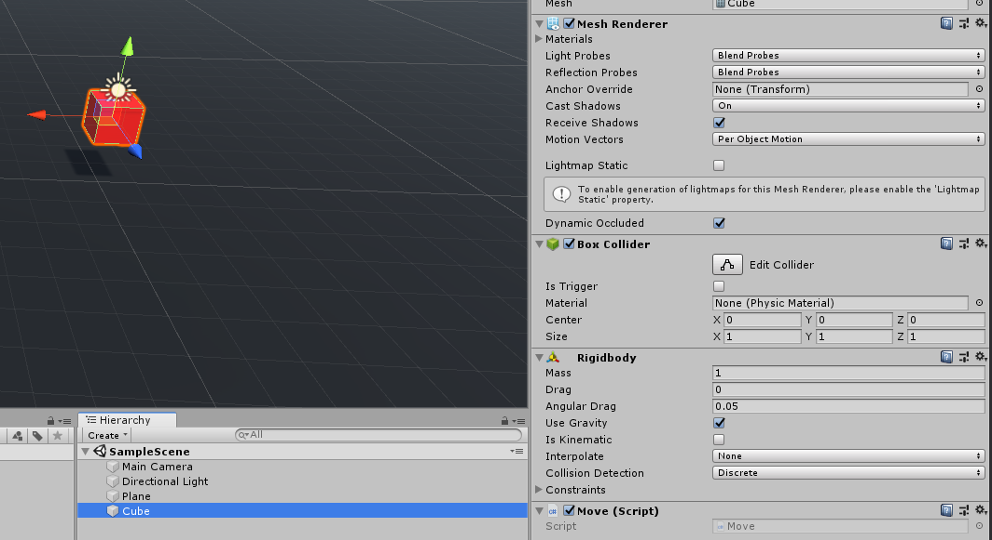
‘Cube’ 오브젝트에 ‘Move’ 스크립트가 달려있습니다

Slide 4
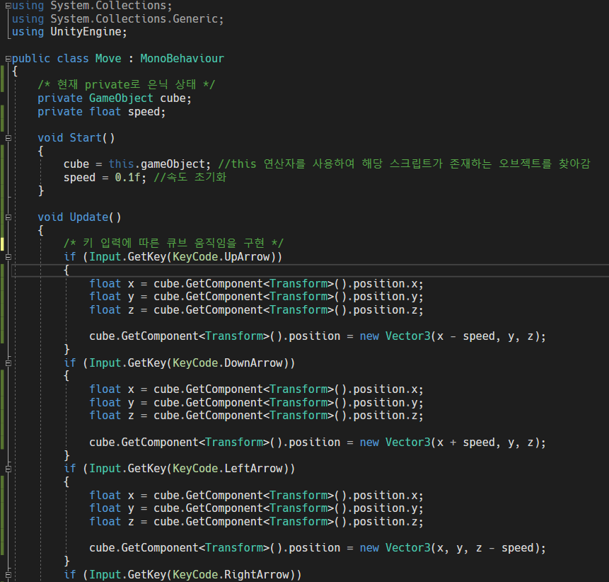
‘speed’ 변수는 큐브의 이동속도를 조절합니다
현재 ‘speed’ 변수는 은닉화 되어있습니다

Slide 5
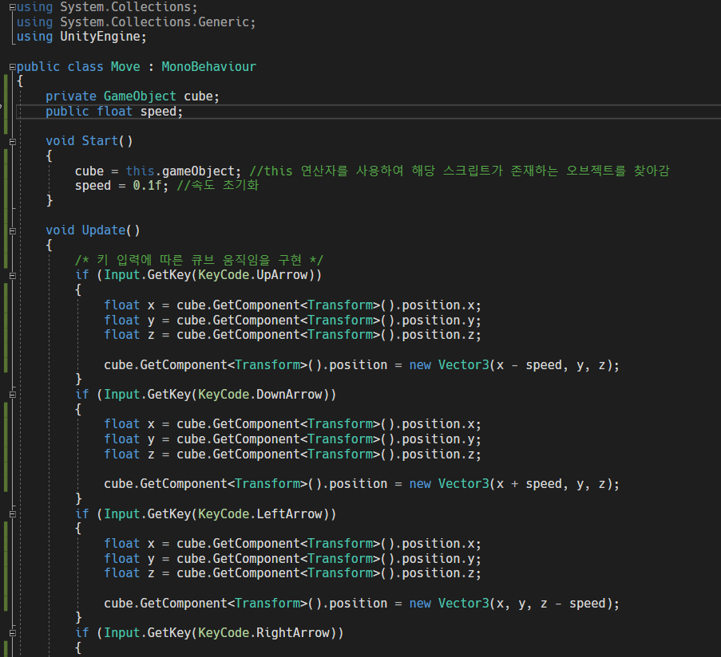
이 때, public 권한으로 변경해보겠습니다

Slide 6

에디터 상에 Speed 변수가 나타난 것을 확인할 수 있습니다

Slide 7

Speed 변수를 0.1로 지정해주겠습니다

Slide 8
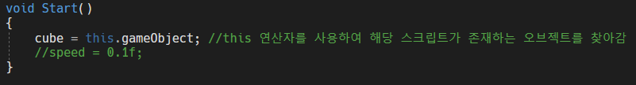
더 이상 Start 함수에서 speed 변수를 초기화 해줄 필요가 없겠군요..

Slide 9
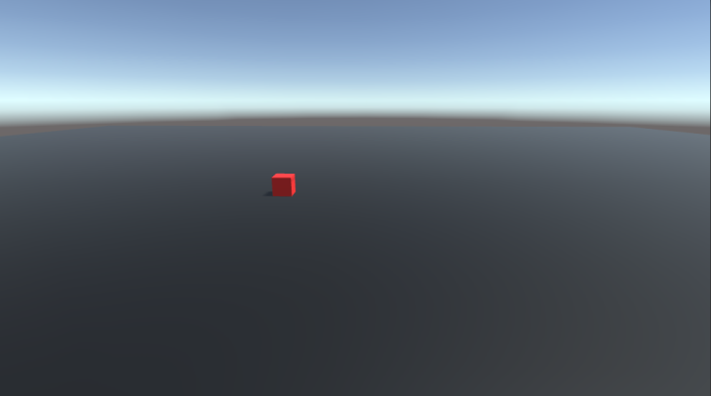
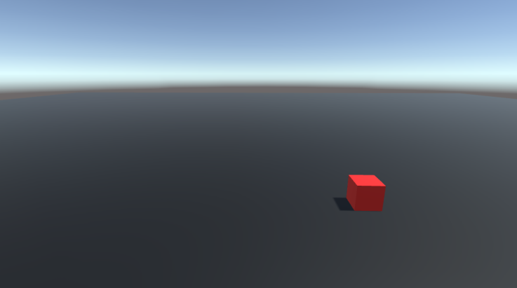
잘 움직이네요

Slide 10
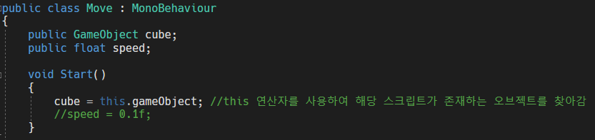
‘cube’ 변수도 public 권한으로 변경해보겠습니다

Slide 11

역시나 에디터 상에 나타났습니다

Slide 12
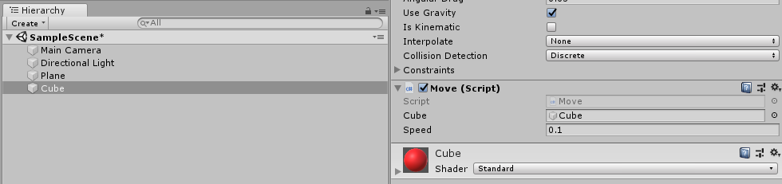
드래그 앤 드롭으로 삽입해주세요

Slide 13
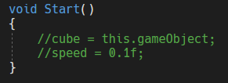
역시나 ‘cube’ 변수를 초기화 해줄 필요가 없어졌습니다

Slide 14
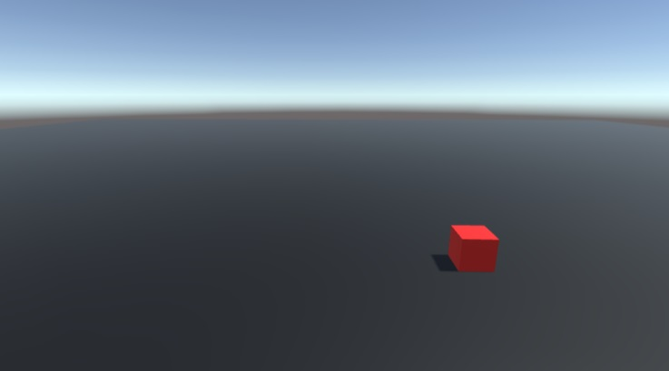
잘 움직이네요

Slide 15

‘Control’ 스크립트를 새로 만들어봅시다

Slide 16

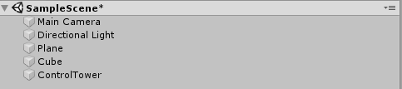
빈 객체를 만든 후 이름을 지정합니다

Slide 17
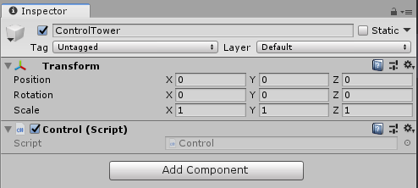
‘ControlTower’ 오브젝트에 ‘Control’ 스크립트를 달아줍니다

Slide 18
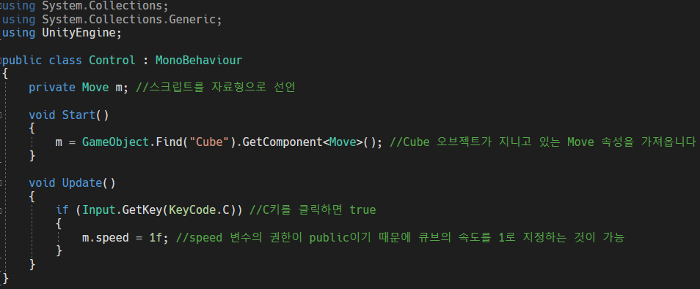
Control 스크립트는 아래와 같이 작성해줍니다

Slide 19
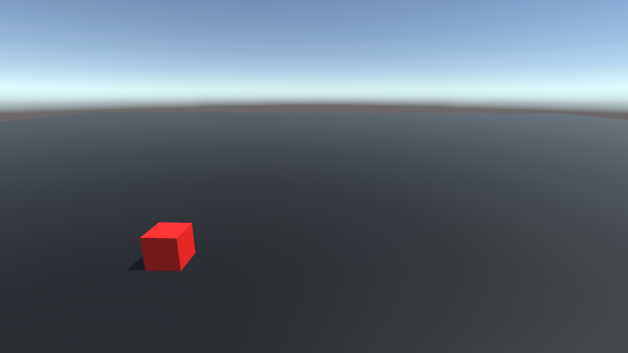
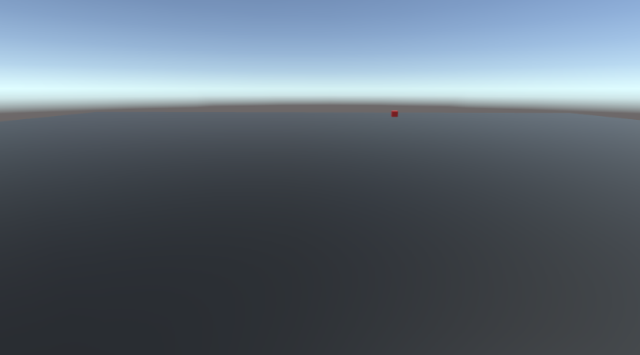
느리게 가다가 C키를 누르는 순간 엄청난 속도가 됩니다…

Slide 20
대략적인 그림은 이렇게 됩니다
Cube(GameObject)
ControlTower(GameObject)
Move.cs
Control.cs
참조
…
…
public float speed
Move m
…
…
m.speed = 1f;
//조작

Slide 21
혹시나 궁금하신 것이 있는 분은 언제든지 연락주세요~

